Slide 1
Изучаем кабардинский язык
Занятие №6

Slide 3
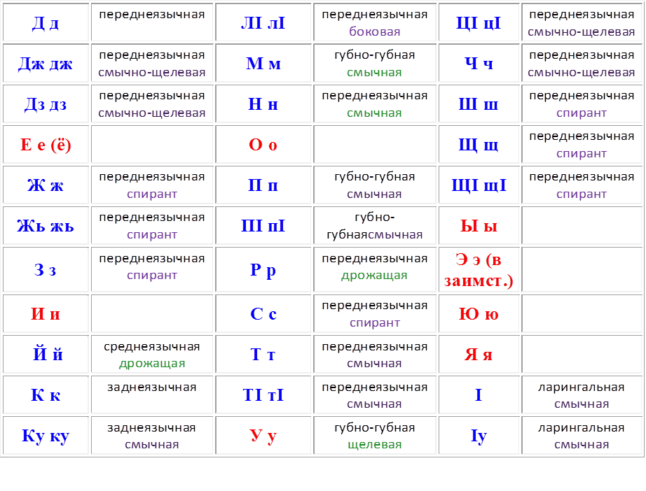

Slide 4
Количественные и порядковые числительные
 | количественные | порядковые | значение
1 | зы | езанэ (езанэрей) | первый
2 | тIу | етIуанэ (етIуанэрей) | второй
3 | щы | ещанэ (ещанэрей) | третий
4 | плIы | еплIанэ (еплIанэрей) | четвертый
5 | тху | етхуанэ (етхуанэрей) | пятый
6 | хы | еханэ (еханэрей) | шестой
7 | блы | ебланэ (ебланэрей) | седьмой
8 | и | еянэ [йэ-йанэ] (еянэрей) | восьмой
9 | бгъу | ебгъуанэ (ебгъуанэрей) | девятый
10 | пщIы | епщ1анэ (епщIанэрей) | десятый

Slide 5
Употребление числительных с существительными
зы студент
зы институт
зы шыпхъу
зы къуэш
зы къалэ
зы унагъуэ
Сэ зы шыпхъу сиIэщ.
Уэ зы къуэш уиIэщ.
Абы зы къуэ иIэщ.
Дэ зы анэшхуэ диIэщ.
Фэ зы нысэ фиIэщ.
Абыхэм зыпхъу яIэщ.

Slide 6
Употребление числительных от 2-х до 10 с существительными
 | числительное | существительное + числительное
2 | тIу | студентитI, къуэшитI, шыпхъуитI
3 | щы | студентищ, къуэшищ, шыпхъуищ
4 | плIы | студентиплI, къуэшиплI, шыпхъуиплI
5 | тху | машинитху, телефонитху, этажитху
6 | хы | машиних, телефоних, этажих
7 | блы | машинибл, телефонибл, этажибл
8 | и | апельсиний, лимоний, мандариний
9 | бгъу | апельсинибгъу, лимонибгъу, мандаринибгъу
10 | пщIы | апельсинипщI, лимонипщI, мандаринипщI

Slide 7

Дапщэ? (Сколько?) Едапщанэ? Едапщанэрей? (Который?)
9
4
2
5
10
3
1
7
6
8

Slide 8


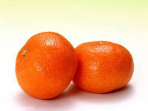



Составляем предложения

Slide 9
Бананхэр щы мэхъу.
Бананхэр щыщ зэрыхъур.
Апельсиныр зыщ зэрыхъур.

Slide 10
Аудирование
Фыузыншэм!
Сэ си цIэр Темыркъанщ. Сэ Бахъсэн сыщопсэу, Налшык къалэ сыщоджэ. Сэ Къэбэрдей-Балъкъэр къэрал университетым ещанэ курсым сыщоджэ.
Ди унагъуэр Бахъсэн щопсэу. Ахэр хы мэхъу: си анэшхуэр, си адэшхуэр, си анэр, си адэр, си къуэшыр, си шыпхъур. Сэ сыебланэщ. Сэ ныбжьэгъу куэд сиIэщ. Ахэри ди университетым щоджэ.

Slide 11


